Slide 1
NOWA JAKOŚĆ WSPÓŁPRACY SEKTORA PUBLICZNEGO Z NGO
Wrocław, 6 czerwca 2018 r.
/narodowyinstytutwolnosci
/niwcrso
/niw.gov.pl

Slide 2
NIW-CRSO
/narodowyinstytutwolnosci
/niwcrso
/niw.gov.pl

Slide 3
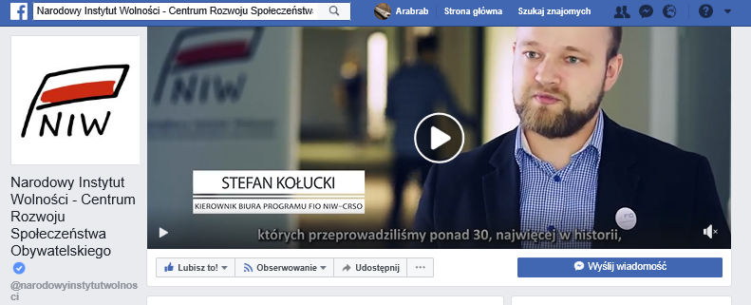
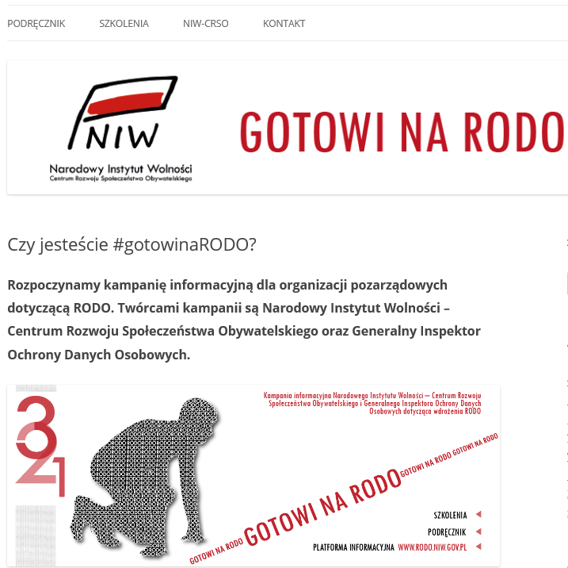
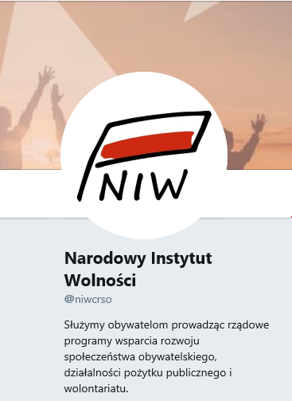
NIW-CRSO
GDZIE NAS ZNAJDZIESZ - KANAŁY KOMUNIKACJI
www.facebook.com/narodowyinstytutwolnosci/
www.twitter.com/niwcrso
www.rodo.niw.gov.pl
www.fio.niw.gov.pl
3..
2..
www.niw.gov.pl
1..
START WKRÓTCE !

Slide 4
NIW-CRSO
O NAS
Narodowy Instytut Wolności - Centrum Rozwoju Społeczeństwa Obywatelskiego:
powołany na mocy ustawy o Narodowym Instytucie Wolności- Centrum Rozwoju Społeczeństwa Obywatelskiego z dnia 15 września 2017 r.
agencja wykonawczą w rozumieniu ustawy z dnia 27 sierpnia 2009 r. o finansach publicznych (Dz. U. z 2016 r. poz. 1870, z późn. zm.).
instytucja właściwa w sprawach wspierania rozwoju społeczeństwa obywatelskiego, a także działalności pożytku publicznego i wolontariatu w zakresie określonym w ustawie z dnia 24 kwietnia 2003 r. o działalności pożytku publicznego i o wolontariacie (Dz. U. z 2016 r. poz. 1817 i 1948 oraz z 2017 r. poz. 60 i 573)
agencja odpowiedzialna za realizowanie programów wspierania rozwoju społeczeństwa obywatelskiego, opracowywanych przez Komitet ds. Pożytku Publicznego z Przewodniczącym na czele i uchwalanych przez Rząd

Slide 5
NIW-CRSO
MISJA

Slide 6
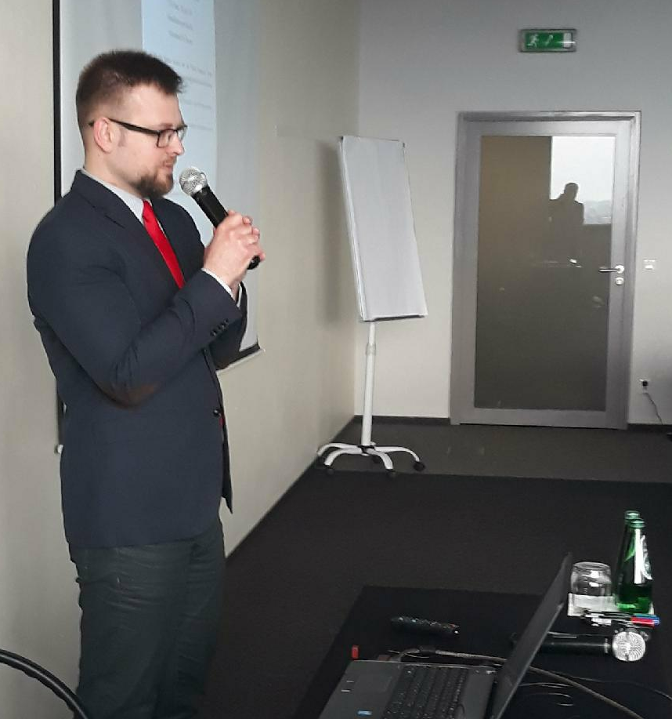
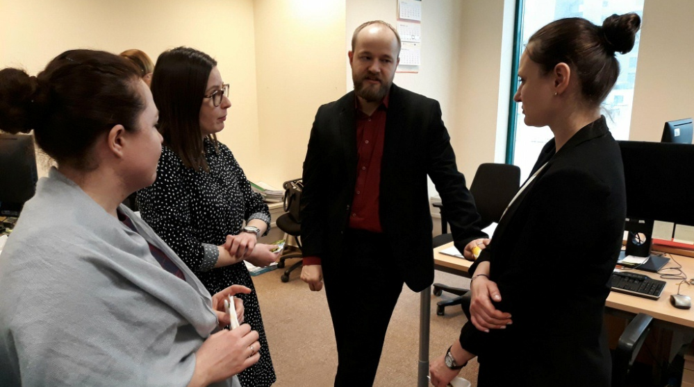
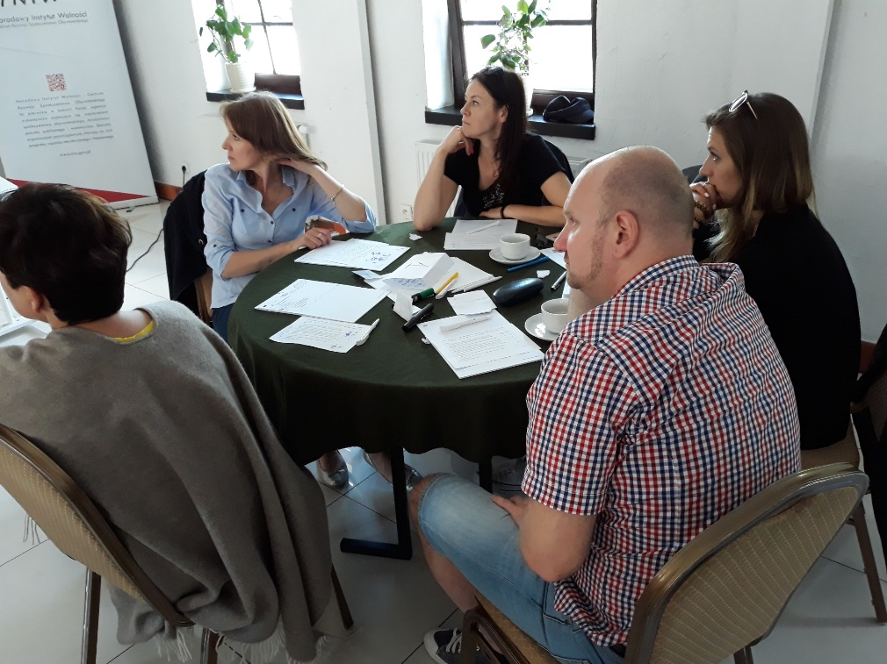
NIW-CRSO
STANDARDY
Nowoczesna agencja powołana do zarządzania programami rozwoju społeczeństwa obywatelskiego,
Przyjazna instytucja, która gromadzi i analizuje dane ze wszystkich obszarów współpracy administracji państwowej z sektorem pozarządowym,
Otwarty zespół, który dzięki doskonałej znajomości III sektora i zaangażowaniu przełamuje ograniczenia „Polski resortowej”.

Slide 7
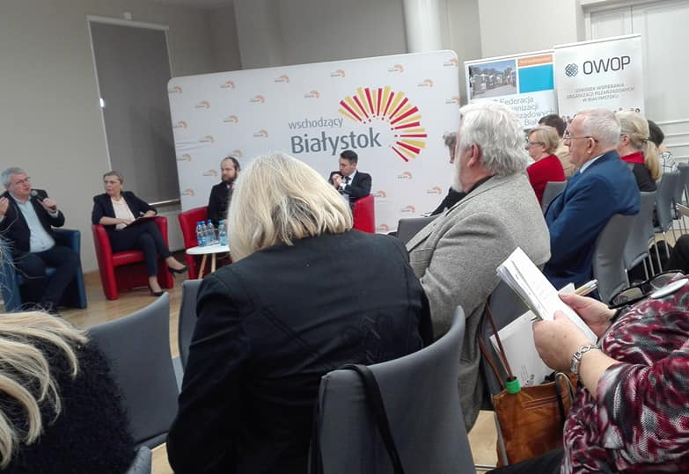
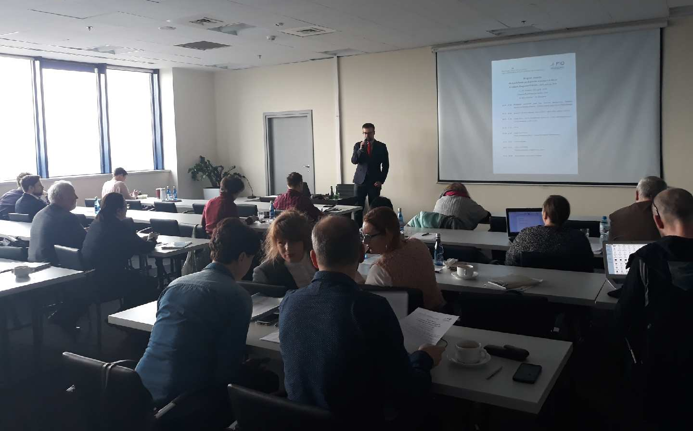
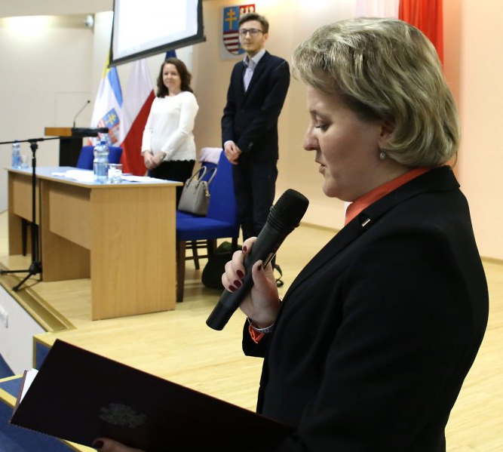
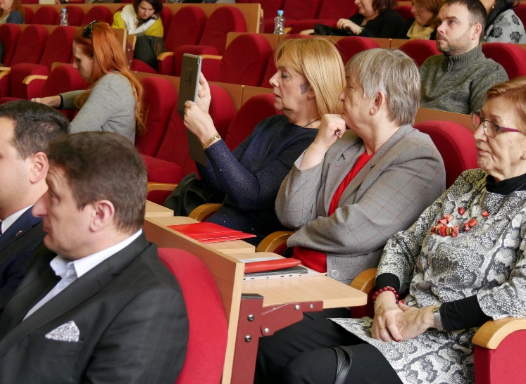
NIW-CRSO
DZIAŁANIA
Fundusz Inicjatyw Obywatelskich,
Program Rozwoju Organizacji Obywatelskich,
Korpus Solidarności – program rozwoju wolontariatu długoterminowego,
Program wspierania uniwersytetów ludowych,
Program wspierania organizacji harcerskich,
Ogólnopolska kampania informacyjna “Gotowi na RODO”,
Działania związane z OPP,
Zmniejszanie barier instytucjonalnych i prawnych rozwoju społeczeństwa obywatelskiego: prace eksperckie, badania, analizy we współpracy ze środowiskiem pozarządowym,
Rozwój instytucji dialogu obywatelskiego: prace eksperckie, badania, analizy we współpracy ze środowiskiem pozarządowym.

Slide 8
FUNDUSZ INICJATYW OBYWATELSKICH
PRZENIESIENIE FIO Z DEPARTAMENTU POŻYTKU PUBLICZNEGO I EKONOMII SPOŁECZNEJ W MRPiPS DO NIW-CRSO:
objęcie wsparciem środkami publicznymi szerszego spektrum aktywności obywatelskiej niż to wynika z kompetencji ministra właściwego ds. zabezpieczenia społecznego,
uczynienie FIO programem dostępniejszym i skuteczniej wspierającym realizację zadań pożytku publicznego przez organizacje obywatelskie.
Dyrektor NIW-CRSO
Fundusz Inicjatyw Obywatelskich
Minister Rodziny, Pracy
I Polityki Społecznej
NIW-CRSO
Departament Ekonomii
Społecznej i Pożytku Publicznego
Komitet Sterująco-Monitorujący
Rada NIW-CRSO

Slide 9
FIO 2018 – NASZ PIERWSZY SUKCES
wzorowy nabór wniosków,
bezprecedensowa kampania informacyjna,
31 spotkań we wszystkich województwach (Leszno, Włocławek, Grudziądz, Kraków, Konin, Piła, Ostrowiec Świętokrzyski, Warszawa),
pokonaliśmy ponad 11 200 km,
2 infolinie i ponad 1200 połączeń,
2879 złożonych ofert, 539 przyznanych wniosków / 19,3 % współczynnik powodzenia

Slide 10
FIO 2018 – NASZ PIERWSZY SUKCES
22
376
38
WOJEWÓDZTWO MAŁOPOLSKIE
~13% WSZYSTKICH DOTACJI
~70% ZŁOŻONYCH OGÓŁEM
29
23
26
63
13
39
356
25
~66%
ZŁOŻONYCH OGÓŁEM
36
45
7
17
53
33
328
70
WOJEWÓDZTWO OPOLSKIE
~1,3% WSZYSTKICH DOTACJI
~61%
ZŁOŻONYCH OGÓŁEM

Slide 11
PROGRAM ROZWOJU ORGANIZACJI
Nowatorski program dotacyjny służący wsparciu rozwoju instytucjonalnego organizacji społeczeństwa obywatelskiego oraz zwiększenie ich udziału w życiu publicznym i budowaniu demokracji.
Wsparcie finansowe na rozwój organizacyjny, w tym m. in.:
Wsparcie rozwoju organizacji - wsparcie rozwoju instytucjonalnego organizacji społeczeństwa obywatelskiego, m. in.: rozwój struktury organizacji, stabilizacja finansowa, zróżnicowanie przychodów organizacji, rozwój działalności ekonomicznej i fundraisingowej, szkoleń pracowników, rozwoju bazy lokalowej i sprzętowej,
Wsparcie budowy kapitałów żelaznych - wsparcie przygotowania planu budowy kapitału żelaznego założycielskiego, realizację działań fundraisingowych,
Wsparcie doraźne - doraźne wsparcie działań organizacji obywatelskich, w tym ułatwienie dostępu do dialogu obywatelskiego, uczestnictwa w działalności rzeczniczej, konferencjach, seminariach, spotkaniach, pomoc w pokrywaniu jednorazowych kosztów doradztwa, szkoleń, audytu, wkładu własnego, itp.
Rozwój organizacji strażniczych, mediów obywatelskich,
Rozwój think-tanków.
Program rozwoju organizacji obywatelskich

Slide 12
KORPUS SOLIDARNOŚCI
Program, którego celem będzie zwiększenie liczby osób angażujących się w wolontariat długoterminowy poprzez stworzenie systemu wsparcia dla wolontariuszy, koordynatorów wolontariatu oraz organizacji obywatelskich i instytucji sektora publicznego. Wdrażanie Korpusu Solidarności planowane jest w latach 2018 -25.
Korpus Solidarności
Najważniejsze działania w ramach Programu:
Opracowanie programu edukacyjnego, dzięki któremu do współpracy przygotowani zostaną wolontariusze i koordynatorzy ich działań,
Organizacja debat wolontariackich, wizyt studyjnych, staży dla koordynatorów wolontariatu, które mają na celu wzbogacić warsztat pracy wolontariusza i koordynatorów,
Realizacja konkursów dla wolontariuszy i koordynatorów wolontariatu, dzięki którym promowane będą ciekawe sylwetki koordynatorów i postawy obywatelskie wolontariuszy,
Prowadzenie kampanii społecznych promujących wolontariat,
Stworzenie ogólnopolskiego systemu kojarzeniowego ułatwiającego poszukiwanie wolontariatu i podejmowanie współpracy wolontariuszy z organizacjami pozarządowymi i placówkami publicznymi,
Przygotowanie programu nagradzania wolontariuszy – Karta Wolontariusza,
Opracowanie programu wolontariatu szkolnego, którego celem jest rozwijanie szkolnych form wolontariatu,
Budowanie lokalnych koalicji na rzecz rozwoju wolontariatu w środowiskach lokalnych skupiających przedstawicieli samorządu lokalnego, NGO, mieszkańców i instytucji publicznych.

Slide 13
PROGRAM WSPARCIA ORGANIZACJI HARCERSKICH
Program obejmuje kompleksowe działania polegające na kształceniu wychowawców, współpracy z instytucjami państwowymi oraz wsparciu rozwoju infrastrukturalnego harcerstwa w Polsce; program kierowany do wszystkich podmiotów objętych Honorowym Protektoratem RP nad organizacjami harcerskimi.
Program wsparcia organizacji harcerskich
Celem programu będzie wsparcie programowe/finansowe już istniejących i powstających uniwersytetów ludowych oraz wsparcie finansowe i pozafinansowe dla małych, lokalnych organizacji pełniących w swoim środowisku funkcje edukacyjne i kulturotwórcze (np. domów ludowych)
Program wsparcia uniwersytetów ludowych

Slide 14
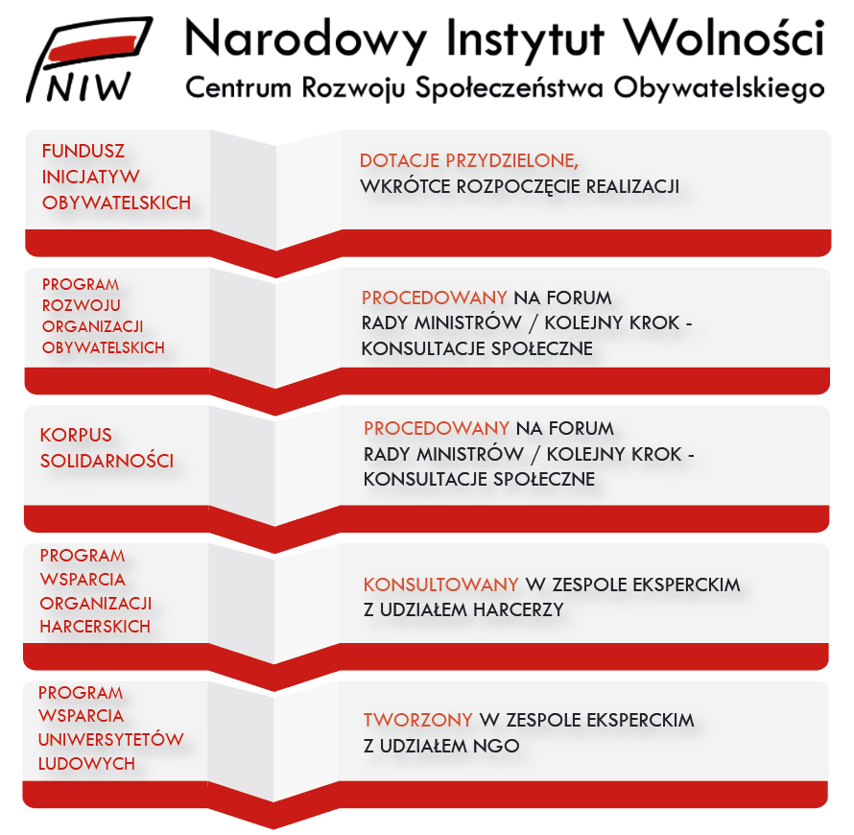
NASZE PROGRAMY
Fundusz Inicjatyw Obywatelskich
Program Rozwoju Organizacji Obywatelskich
Korpus Solidarności
Fundusz Wsparcia Organizacji Pożytku Publicznego
Program wsparcia organizacji harcerskich
Program wsparcia uniwersytetów ludowych

Slide 15
DZIAŁALNOŚĆ OPP
NIW-CRSO – instytucja właściwa w sprawach wspierania rozwoju społeczeństwa obywatelskiego, a także działalności pożytku publicznego i wolontariatu w zakresie określonym w ustawie o działalności pożytku publicznego i o wolontariacie.
Zadania wykonywane wobec OPP do tej pory przez ministra ds. zabezpieczenia społecznego zostały przekazane Dyrektorowi Narodowego Instytutu Wolności, który zobowiązany będzie:
zamieszczać informację dotyczącą wydatkowania przez organizacje pożytku publicznego środków finansowych pochodzących z 1% podatku dochodowego od osób fizycznych za rok poprzedni,
prowadzić w formie elektronicznej wykaz organizacji mających status organizacji pożytku publicznego.

Slide 16
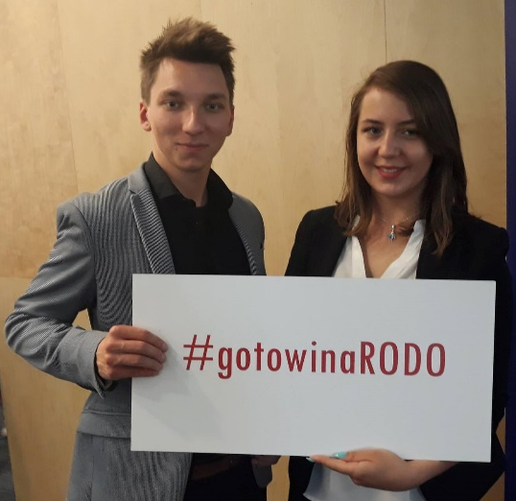
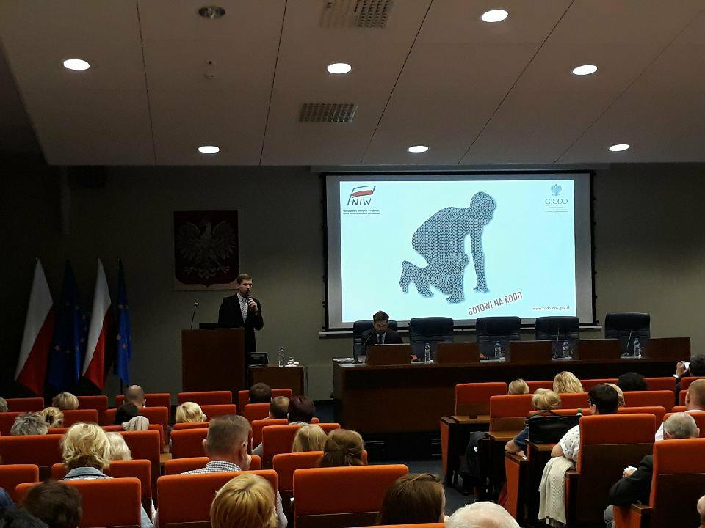
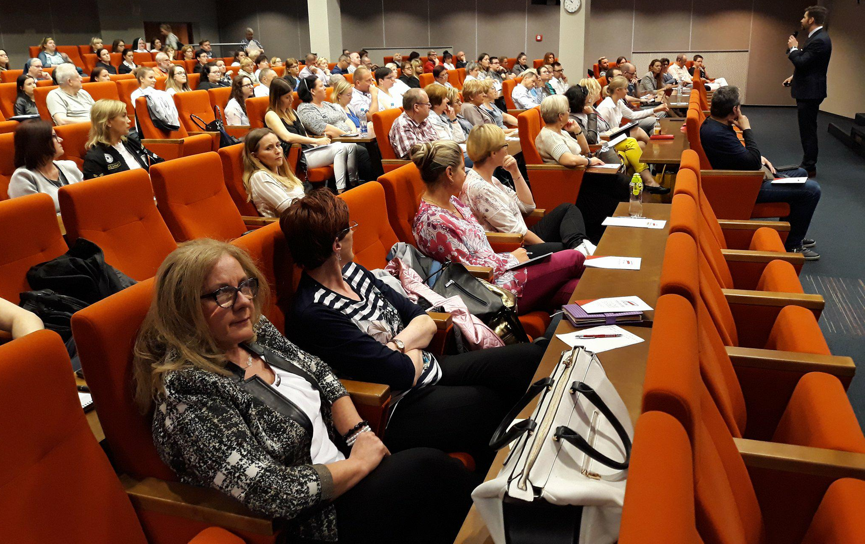
GOTOWI NA RODO

Slide 17
DOTYCHCZASOWE
ZMIANY
/narodowyinstytutwolnosci
/niw.gov.pl

Slide 18
NAJWAŻNIEJSZE ZMIANY
utworzenie Funduszu Wspierania Rozwoju Społeczeństwa Obywatelskiego
utworzenie Komitetu ds. Pożytku Publicznego z Przewodniczącym w randze wicepremiera na czele
utworzenie Narodowego Instytutu Wolności - Centrum Rozwoju Społeczeństwa Obywatelskiego,
Rada Działalności Pożytku Publicznego jako organ doradczy Przewodniczącego Komitetu ds. Pożytku Publicznego (zamiast Ministra Rodziny, Pracy i Polityki Społecznej),
możliwość powołania pełnomocnika ds. społeczeństwa obywatelskiego przez wojewodę,
od października 2018: nowe wzory ofert, ramowe wzory umów, wzory sprawozdań, które do tej pory określał MRPiPS.

Slide 19
FUNDUSZ WSPIERANIA ROZWOJU SO
Fundusz Wspierania Rozwoju Społeczeństwa Obywatelskiego:
około 40 milionów zł rocznie dzięki zmianom w ustawie o grach hazardowych
utworzony 1 kwietnia 2017 r. na mocy ustawy z dnia 15 grudnia 2016 r. o zmianie ustawy o grach hazardowych oraz niektórych innych ustaw,
Dysponent: Przewodniczący Komitetu ds. Pożytku Publicznego,
przychodem Funduszu jest 4% wpływów z dopłat,
operator: Narodowy Instytut Wolności – Centrum Rozwoju Społeczeństwa Obywatelskiego,
w 2018 r. prowadzone są przez Przewodniczącego Komitetu ds. Pożytku Publicznego i Narodowy Instytut intensywne prace nad założeniami projektów rządowych programów wspierania rozwoju społeczeństwa obywatelskiego, które w formie projektu uchwały zostaną poddane pod konsultacje społeczne i przedstawione do akceptacji Radzie Ministrów.

Slide 20
FUNDUSZ WSPIERANIA ROZWOJU SO
Środki Funduszu będą przeznaczane na:
wzmocnienie i podniesienie jakości działania całego sektora pozarządowego lub jego znaczących części (branż, środowisk),
wspieranie rozwoju porozumień organizacji, platform współpracy, reprezentacji środowisk organizacji sektora pozarządowego,
wspieranie działań statutowych organizacji sektora pozarządowego,
rozwój instytucjonalny organizacji, w tym:
budowanie stabilnych podstaw ich dalszego funkcjonowania,
tworzenie perspektywicznych planów działania i finansowania,
podnoszenie standardów pracy i zarządzania organizacją.

Slide 21
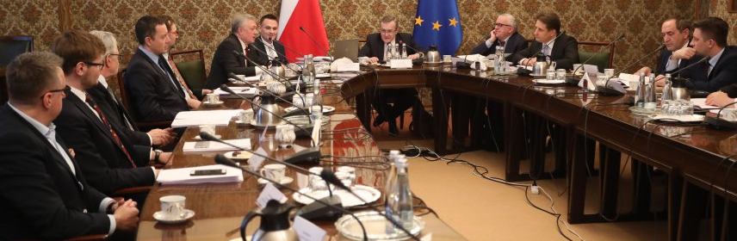
KOMITET DS. POŻYTKU PUBLICZNEGO
Komitet do spraw Pożytku Publicznego jest organem administracji rządowej właściwym w sprawach pożytku publicznego i wolontariatu, w tym programowania, koordynowania i organizowania współpracy organów administracji publicznej i podmiotów działających w sferze pożytku publicznego

Slide 22
KOMITET DS. POŻYTKU PUBLICZNEGO
KOMITET DS.
POŻYTKU PUBLICZNEGO
PRZEWODNICZĄCY KOMITETU
DS. POŻYTKU PUBLICZNEGO
koordynuje programy współpracy administracji rządowej z organizacjami pozarządowymi,
przygotowuje (we współpracy z NGO) programy wspierania rozwoju społeczeństwa obywatelskiego (PWRSO),
opracowuje i opiniuje projekty przepisów z zakresie rozwoju społeczeństwa obywatelskiego, pożytku publicznego i wolontariatu,
współpracuje w przygotowaniu sprawozdań, opinii i raportów dotyczących umów międzynarodowych w zakresie rozwoju społeczeństwa obywatelskiego.
sprawuje nadzór nad działalnością pożytku publicznego,
wydaje akty wykonawcze do ustawy o NIW-CRSO,
nadzoruje i powołuje dyrektora NIW-CRSO,
zatwierdza projekty budżetu i planu działalności oraz sprawozdania finansowe i merytoryczne,
zatwierdza sprawozdanie z realizacji Programów wspierania rozwoju społeczeństwa obywatelskiego (PWRSO)
powołuje 3 członków Rady NIW-CRSO oraz innych na wniosek uprawnionych podmiotów,
powołuje członków RDPP.

Slide 23
NOWE USYTUOWANIE RDPP
Przewodniczący Komitetu ds. Pożytku publicznego
Rada Działalności Pożytku Publicznego
Departament Społeczeństwa Obywatelskiego KPRM
Minister Rodziny, Pracy
I Polityki Społecznej
Organ konsultacyjno-doradczy
Departament Ekonomii
Społecznej i Pożytku Publicznego

Slide 24
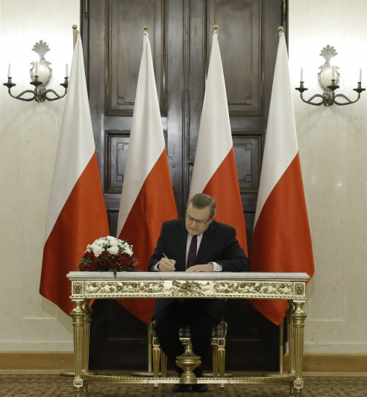
SENS ZMIAN PRAWNYCH
Korzyści z nowych rozwiązań:
podniesienie rangi współpracy administracji rządowej z organizacjami pozarządowymi przez utworzenie Komitetu ds. Pożytku Publicznego,
szansa na horyzontalną koordynację i przełamywanie ograniczeń „Polski resortowej”,
większe środki na organizacje pozarządowe dzięki nowelizacji ustawy hazardowej,
nowe programy wsparcia,
prace eksperckie nad projektami regulacji zmniejszających bariery instytucjonalnego rozwoju organizacji,
Gromadzenie i analiza danych ze wszystkich obszarów współpracy administracji państwowej z sektorem pozarządowym,

Slide 25
DZIAŁANIA NA RZECZ LIKWIDACJI BARIER
/narodowyinstytutwolnosci
/niw.gov.pl

Slide 26
ZNOSIMY BARIERY
Prace w zespole ekspertów nad projektem struktury nowej oferty zadań publicznych
Cel: uproszczenie formularzy z zachowaniem wymogów przepisów ustawowych
Założenia:
projektowanie zmian w zakresie: wzorów ofert, sprawozdań i umów stanowiących załączniki stosownych rozporządzeń wykonawczych ustawy o działalności pożytku publicznego i o wolontariacie,
VII-IX – konsultacje proponowanych rozwiązań.

Slide 27
ZNOSIMY BARIERY
Koniecznym jest prowadzenie we współpracy ze środowiskiem organizacji pozarządowych systemowych działań w celu zmniejszania barier instytucjonalnych i prawnych rozwoju społeczeństwa obywatelskiego.
Komitet ds. Pożytku Publicznego wraz z podległym mu Narodowym Instytutem Wolności będą miejscem prac zespołów eksperckich w celu wypracowania lepszych rozwiązań instytucjonalnych i prawnych dla rozwoju społeczeństwa obywatelskiego.

Slide 28
ULEPSZENIE SYSTEMU ZLECANIA ZADAŃ PUBLICZNYCH
Zidentyfikowane przez zespół ekspertów problemy:
uciążliwy tryb rozliczania realizacji zadań publicznych,
brak mechanizmów umożliwiających rozwój organizacji w ramach realizacji zadań publicznych,
brak wprowadzenia zasady pierwszeństwa organizacji w realizacji zadań publicznych,
brak mechanizmów podnoszenia jakości realizacji zadań,
niewystarczające pobudzanie i wspieranie innowacji w ramach zlecania zadań publicznych,
brak uregulowania kwestii praw autorskich,
brak czytelnego rozróżnienia między powierzaniem i wspieraniem zadań publicznych,
wciąż zbyt uciążliwa procedura art. 19a,
brak zapewnienia ciągłości i kontynuacji realizowanych zadań.

Slide 29
ROZWIJANIE INSTYTUCJI DIALOGU OBYWATELSKIEGO
Zidentyfikowane przez zespół ekspertów problemy:
brak szerokiej partycypacji organizacji społeczeństwa obywatelskiego w dialogu,
brak realnego wpływu – niewystarczające kompetencje,
brak ustawowego umocowania dialogu obywatelskiego,
partykularyzm,
rozproszenie,
brak stałego miejsca prowadzenia dialogu pomiędzy rządem jako całością a sektorem obywatelskim,
brak reprezentatywnego ciała dialogu,
brak chęci i kultury prowadzenia dialogu czy uczestniczenia w nim,
niski poziom reprezentatywności sektora pozarządowego w RDPP,
niski poziom zaangażowania w RDPP przedstawicieli strony samorządowo-rządowej.

Slide 30
ROZWIJANIE INSTYTUCJI DIALOGU OBYWATELSKIEGO
na obecnym etapie rozwoju społecznego i gospodarczego Polski istniejące formy dialogu, jak np. dialog trójstronny realizowany w ramach Rady Dialogu Społecznego (RDS) nie zaspokajają potrzeb i aspiracji wielu grup społecznych do uczestniczenia w procesie współdecydowania o losach kraju,
potrzeba poprawy jakości formułowania i wdrażania polityk oraz strategii społeczno-ekonomicznych, a także budowania wokół nich porozumienia poprzez prowadzenie przejrzystego, merytorycznego i regularnego dialogu organizacji społeczeństwa obywatelskiego z rządem,
potrzeba podniesienia poziomu partycypacji obywatelskiej i aktywniejszego udziału obywateli w kształtowaniu polityk publicznych domaga się rozwoju istniejących instytucji dialogu obywatelskiego oraz poszukiwania nowych rozwiązań jak np. Rada Dialogu Obywatelskiego.

Slide 31
RDO: NOWA FORMUŁA DIALOGU?
A
Model A:
Utworzenie nowego ciała dialogu obywatelskiego:
Rady Dialogu Obywatelskiego, która zastąpi RDPP
Argumenty za
vs.
Argumenty przeciw
B
Model B:
Zreformowanie RDPP poprzez np. poszerzenie jej kompetencji (ze zmianą jej nazwy na RDO bądź przy pozostawieniu jej obecnej nazwy)
C
Model C:
Utworzenie nowego ciała dialogu obywatelskiego – RDO istniejącej obok RDPP, a oba organy będą się różniły kompetencjami

Slide 32
RDO: NOWA FORMUŁA DIALOGU?
Zakres przedmiotowy działania RDO:
RDO jako ciało dialogu tylko w sprawach mających bezpośredni wpływ na funkcjonowanie III sektora,
RDO jako ciało dialogu o szerszym zakresie przedmiotowym,
Ewolucyjny (RDO początkowo ciałem dialogu III sektora i ewoluowałoby w kierunku instytucjonalnego połączenia dialogu obywatelskiego z dialogiem społecznym, czy ewentualnie z innymi ciałami dialogu).
Strony dialogu w RDO:
Rząd – Reprezentanci Społeczeństwa Obywatelskiego (SO),
Rząd – Reprezentanci SO – Samorządy.
Umiejscowienie RDO:
RDO jako ciało instytucjonalnie umocowane przy KPRM,
RDO jako ciało instytucjonalnie umocowane przy Kancelarii Prezydenta.

Slide 33
DZIĘKUJĘ ZA UWAGĘ
Piotr Krygiel, zastępca dyrektora NIW-CRSO
/narodowyinstytutwolnosci
/niwcrso
/niw.gov.pl

